Slide 1

Model Referensi osi
Page 1

Slide 2
Model OSI
Model OSI (Open System Interconnection) diciptakan oleh International Organization for Standardization (ISO) yang menyediakan kerangka logika terstruktur bagaimana proses komunikasi data berinteraksi melalui jaringan.

Slide 3
Model OSI
Model OSI (Open Systems Interconnection) adalah kerangka standar komunikasi jaringan yang dibuat oleh ISO untuk menjelaskan bagaimana data dikirim dan diterima dalam jaringan komputer. Model ini membagi proses komunikasi menjadi tujuh lapisan yang masing-masing memiliki fungsi dan tugas tertentu, mulai dari pengaturan sinyal fisik, pengalamatan, pengiriman paket, hingga interaksi aplikasi. Dengan pemisahan ini, model OSI memudahkan perancang jaringan dalam memahami cara kerja jaringan, mengembangkan perangkat dan protokol yang kompatibel, serta mempermudah proses troubleshooting ketika terjadi masalah. Walaupun tidak digunakan secara langsung dalam protokol modern, model OSI tetap menjadi panduan penting dalam pembelajaran dan desain jaringan karena menjelaskan proses komunikasi data secara jelas dan terstruktur.

Slide 4
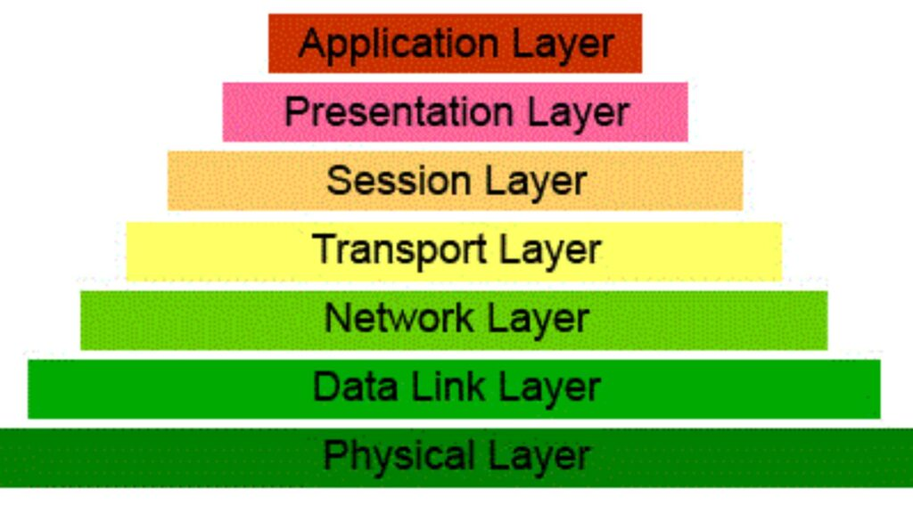
OSI LAYER

Slide 5
Physical Layer
Untuk mendefinisikan media transmisi jaringan, sinkronisasi bit, arsitektur jaringan (seperti Ethernet), topologi jaringan dan pengabelan. Selain itu, level ini juga mendefinisikan bagaimana Network Interface Card (NIC) dapat berinteraksi dengan media kabel atau radio. Data biner dikodekan dalam bentuk yang dapat ditransmisi melalui media jaringan, sebagai contoh kabel, transceiver dan konektor yang berkaitan dengan layer Physical. Peralatan seperti repeater, hub dan network card berada pada layer ini

Slide 6
Data-link layer
Untuk menentukan bagaimana bit-bit data dikelompokkan menjadi format yang disebut sebagai frame. Selain itu, pada level ini terjadi koreksi kesalahan, flow control, pengalamatan perangkat keras (seperti halnya Media Access Control Address (MAC Address), dan menetukan bagaimana perangkat-perangkat jaringan seperti hub, bridge, repeater, dan switch layer 2 beroperasi. Spesifikasi IEEE 802, membagi level ini menjadi dua level anak, yaitu lapisan Logical Link Control (LLC) dan lapisan Media Access Control (MAC).

Slide 7
Network Layer
Untuk mendefinisikan alamat-alamat IP dan menyediakan fungsi routing sehingga paket dapat dikirim keluar dari segment network lokal ke suatu tujuan yang berada pada suatu network lain. Contoh protocol yang digunakan seperti IP

Slide 8
Transport Layer
Untuk memecah data ke dalam paket-paket data serta memberikan nomor urut ke paket-paket tersebut sehingga dapat disusun kembali pada sisi tujuan setelah diterima. Selain itu, pada level ini juga membuat sebuah tanda bahwa paket diterima dengan sukses (acknowledgement), dan mentransmisikan ulang terhadap paket-paket yang hilang di tengah jalan.
Layer transport data, menggunakan protocol seperti UDP dan TCP. Layer ini menyediakan transfer yang reliable dan transparan antara kedua titik akhir, layer ini juga menyediakan multiplexing, kendali aliran dan pemeriksaan error serta memperbaikinya.

Slide 9
Session Layer
Untuk mendefinisikan bagaimana koneksi dapat dimulai, dipelihara, atau diakhiri. Beberapa protocol pada layer ini: NETBIOS: suatu session interface dan protocol, dikembangkan oleh IBM, yang menyediakan layanan ke layer presentation dan layer application. NETBEUI, (NETBIOS Extended User Interface), suatu pengembangan dari NETBIOS yang digunakan pada produk Microsoft networking, seperti Windows NT dan LAN Manager. ADSP (AppleTalk Data Stream Protocol). PAP (Printer Access Protocol), yang terdapat pada printer Postscript untuk akses pada jaringan AppleTalk.

Slide 10
Presentation Layer
Untuk mentranslasikan data yang hendak ditransmisikan oleh aplikasi ke dalam format yang dapat ditransmisikan melalui jaringan. Protokol yang berada dalam level ini adalah perangkat lunak redirektor (redirector software), seperti layanan Workstation (dalam Windows NT) dan juga Network shell (semacam Virtual Network Computing (VNC) atau Remote Desktop Protocol (RDP)).

Slide 11
Aplication Layer
Sebagai antarmuka dengan aplikasi dengan fungsionalitas jaringan, mengatur bagaimana aplikasi dapat mengakses jaringan, dan kemudian membuat pesan-pesan kesalahan. Protokol yang berada dalam lapisan ini adalah HTTP, FTP, SMTP, dan NFS.

Slide 12
KESIMPULAN
Physical : Menentukan tegangan, kecepatan, besaran fisik, dan mengalirkan bit-bit antar device
Data Link : Menyediakan akses ke media menggunakan MAC Address dan melakukan error detection
Network : Menyediakan logical addressing dan menentukan rute menuju tujuan
Transport : Menyediakan reliable atau unreliable delivery dan mengecek error connection sebelum transmisi data
Session : Memisahkan data dari berbagai aplikasi
Presentation : Menyajikan data dan menangani proses seperti enkripsi data
Application : Menyediakan user interface

Slide 13
Terima kasih

